Slide 1

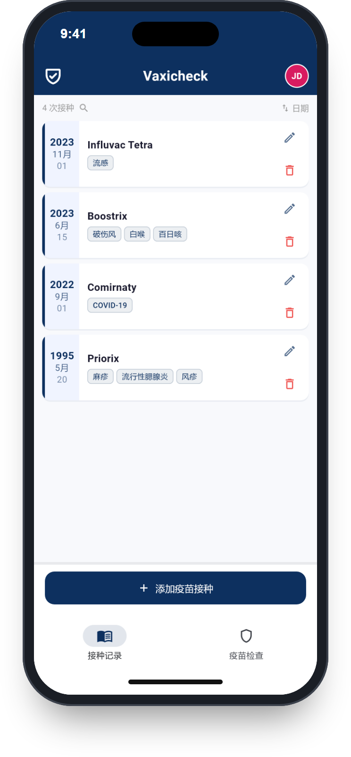

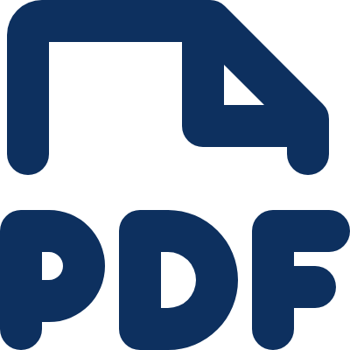


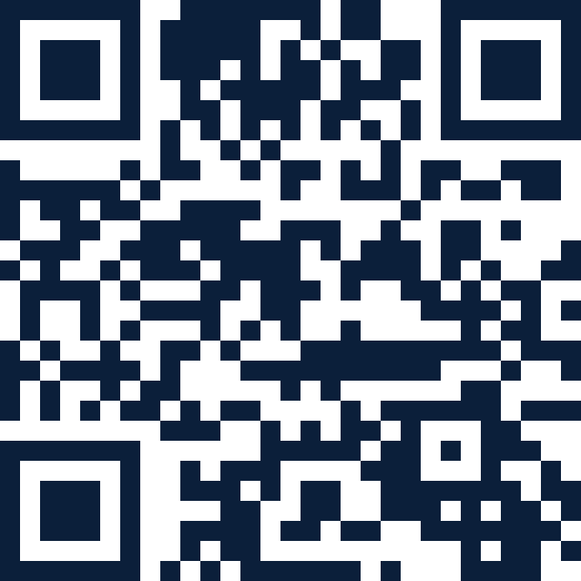


Vaxicheck
适用于 iPhone 和 Android 的免费应用
拍照即可检查疫苗接种
借助这款免费应用，拍照即可快速识别接种记录，并以清晰的结构呈现。
最新建议
PDF 导出
与最新建议（如 STIKO）进行比对——一眼看出缺少哪些接种、哪些需要加强。
所有接种记录可导出为 PDF，例如提供给家庭医生或用于出行。
数据最小化
全家适用
无需填写姓名即可使用，不含追踪工具，符合 GDPR，所有数据可随时删除。
支持多个个人资料、可选应用锁、接种推送提醒，提供 43 种语言。
免费下载
www.vaxicheck.com
由科隆大学衍生企业 MEDEPS 在德国科隆开发。
Notes:
拍照即可检查疫苗接种
借助这款免费应用，拍照即可快速识别接种记录，并以清晰的结构呈现。
• 最新建议: 与最新建议（如 STIKO）进行比对——一眼看出缺少哪些接种、哪些需要加强。
• PDF 导出: 所有接种记录可导出为 PDF，例如提供给家庭医生或用于出行。
• 数据最小化: 无需填写姓名即可使用，不含追踪工具，符合 GDPR，所有数据可随时删除。
• 全家适用: 支持多个个人资料、可选应用锁、接种推送提醒，提供 43 种语言。
免费下载: www.vaxicheck.com
由科隆大学衍生企业 MEDEPS 在德国科隆开发。

